Slide 1
Элементарные частицы

Slide 2
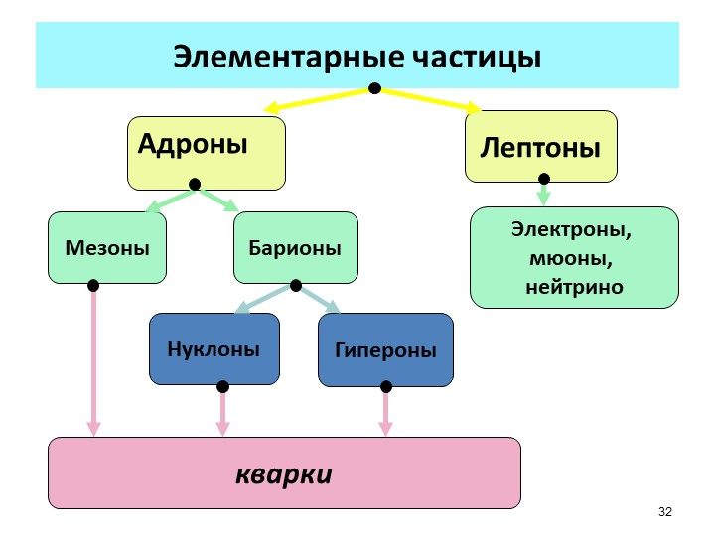

Slide 3
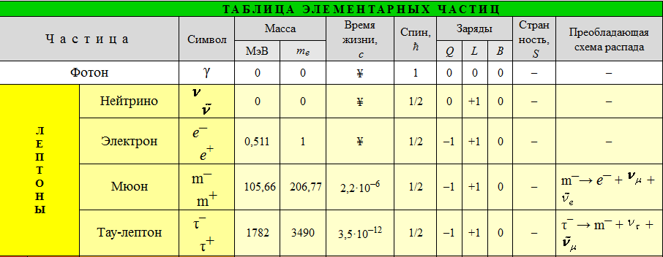
Лептоны
Лептоны (греч. λεπτός — лёгкий) — фундаментальные частицы с полуцелым спином, не участвующие в сильном взаимодействии.

Slide 4
Адроны
Адроны (от др.-греч. ἁδρός «крупный», «массивный»; термин предложен советским физиком Л. Б. Окунем в 1962 году) — класс элементарных частиц, подверженных сильному взаимодействию.
На текущий момент открыто более
400 адронов!

Slide 6
Происхождение названия - кварк
В 1964 году американский физик М. Гелл-Манн назвал новые частицы странным словом «кварк», которое он позаимствовал из фразы "Три кварка для мистера Марка" в романе писателя Дж. Джойса.

Slide 7
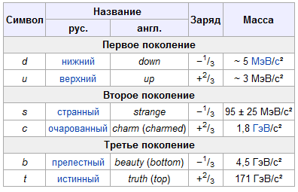
Кварки
Кварк — фундаментальная частица, обладающая электрическим зарядом, кратным e/3,
Не наблюдаются в свободном состоянии.
Кварки являются точечными частицами вплоть до масштаба примерно 0,5×10⁻¹⁹ м, что примерно в 20 тысяч раз меньше размера протона.
Из кварков состоят адроны( например протон и нейтрон)

Slide 9
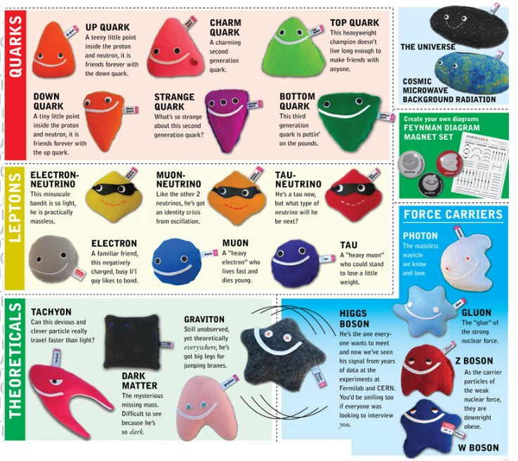

Slide 10
Адроны - мезоны

Slide 11
Адроны - барионы

Slide 12
таблица элементарных частиц
Частица |  |  |  | Символ | Масса |  | Время жизни, с | Спин, ħ | Заряды |  |  | Изоспин |  | Стран ность, S | Преобладающая схема распада
 |  |  |  |  | МэВ | m_{e} |  |  | Q | L | B | I | I_{Z}
Фотон |  |  |  | γ | 0 | 0 | ∞ | 1 | 0 | 0 | 0 | – | – | – | –
Л Е П Т О Н Ы |  |  | Нейтрино |  | 0 | 0 | ∞ | 1/2 | 0 | +1 | 0 | – | – | – | –
 |  |  | Электрон | e– e⁺ | 0,511 | 1 | ∞ | 1/2 | –1 | +1 | 0 | – | – | – | –
 |  |  | Мюон | μ– μ⁺ | 105,66 | 206,77 | 2,2·10^{–6} | 1/2 | –1 | +1 | 0 | – | – | – | μ–→ e– + +
 |  |  | Тау-лептон | τ– τ⁺ | 1782 | 3490 | 3,5·10^{–12} | 1/2 | –1 | +1 | 0 | – | – | – | τ– → μ– + +
А Д Р О Н Ы | М Е З О Н Ы |  | Пи-мезоны | π– π⁺ | 139,6 | 273,2 | 2,55·10^{–18} | 0 | –1 | 0 | 0 | 1 | +1 | 0 | π–→ μ– +
 |  |  |  | π⁰ | 135,0 | 264,2 | 2·10^{–16} | 0 | 0 | 0 | 0 | 1 | 0 | 0 | π⁰→ 2γ
 |  |  | Ка-мезоны |  | 493,8 | 966,3 | 1,23·10^{–8} | 0 | –1 | 0 | 0 | 1/2 | +1/2 | +1 | → μ– +
 |  |  |  |  | 498,0 | 974,5 | 10^{–10}÷10^{–8} | 0 | 0 | 0 | 0 | 1/2 | –1/2 | +1 | → π–+π⁺, (2÷3)π⁰, π + e +
 |  |  | Эта-мезон | η | 548,8 | 1074 | 2,4·10^{–19} | 0 | 0 | 0 | 0 | 0 | 0 | 0 | η → 2γ, 3π⁰
 | Б А Р И О Н Ы | н у к л о н ы | Протон |  | 938,26 | 1836,1 | ∞ | 1/2 | +1 | 0 | +1 | 1/2 | +1/2 | 0 | –
 |  |  | Нейтрон |  | 939,55 | 1838,6 | 10³ | 1/2 | 0 | 0 | +1 | 1/2 | –1/2 | 0 | → p + e– +
 |  | Г И П Е Р О Н Ы | Лямбда-гиперон |  | 1115,4 | 2182,8 | 2,6·10^{–10} | 1/2 | 0 | 0 | +1 | 0 | 0 | –1 | → p + π–
 |  |  | Сигма-гипероны |  | 1189,4 | 2328 | 0,8·10^{–10} | 1/2 | +1 | 0 | +1 | 1 | +1 | –1 | → n + π⁺
 |  |  |  |  | 1179 | 2342 | 1,6·10^{–10} | 1/2 | –1 | 0 | +1 | 1 | –1 | –1 | → n + π–
 |  |  |  |  | 1192 | 2333 | <10^{–14} | 1/2 | 0 | 0 | +1 | 1 | 0 | –1 | → + γ
 |  |  | Кси-гипероны |  | 1321 | 2585 | 1,7·10^{–10} | 1/2 | –1 | 0 | +1 | 1/2 | –1/2 | –2 | → + π–
 |  |  |  |  | 1314 | 2572 | 3·10^{–10} | 1/2 | 0 | 0 | +1 | 1/2 | +1/2 | –2 | → + π⁰
 |  |  | Омега-гиперон |  | 1675 | 3273 | ~10^{–10} | 3/2 | –1 | 0 | +1 | 0 | 0 | –3 | → + π⁰, +

Slide 13
